Slide 1
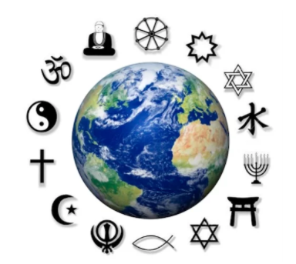

Slide 2
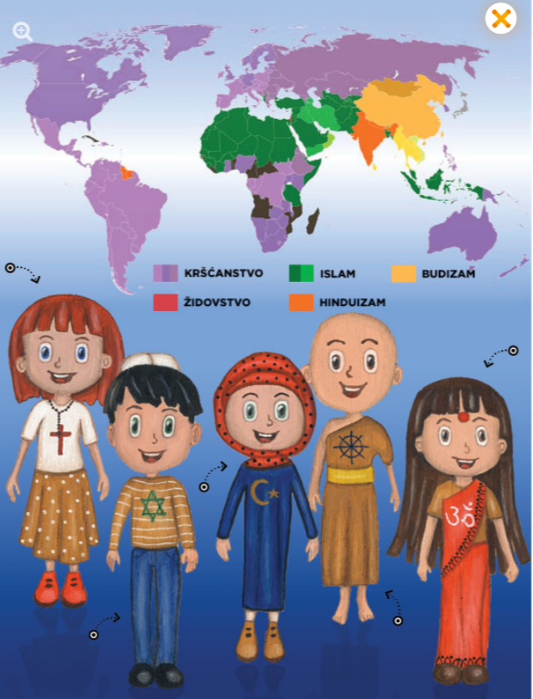

Slide 3
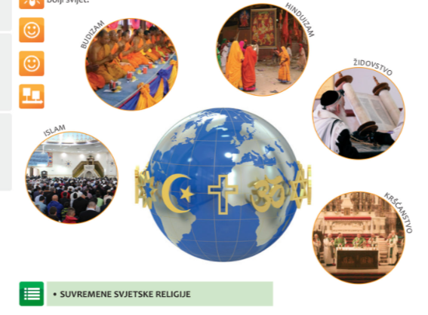

Slide 4
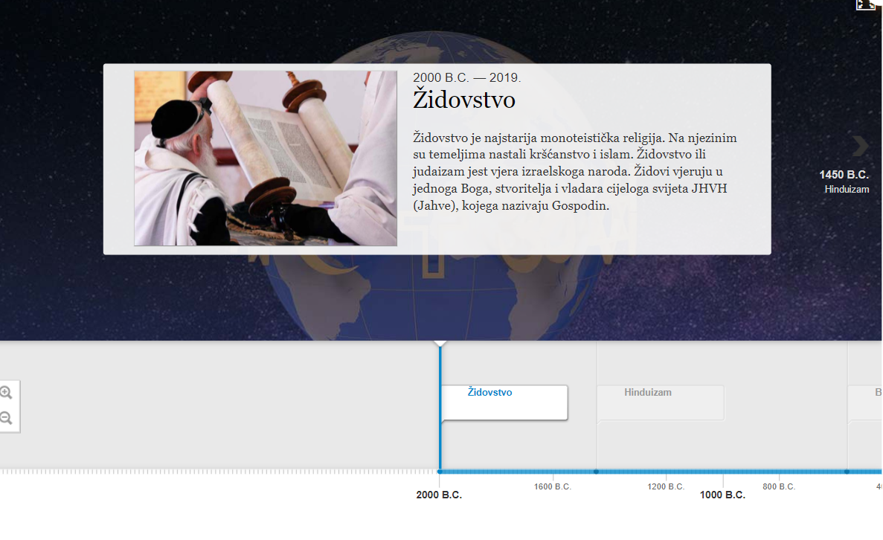

Slide 6
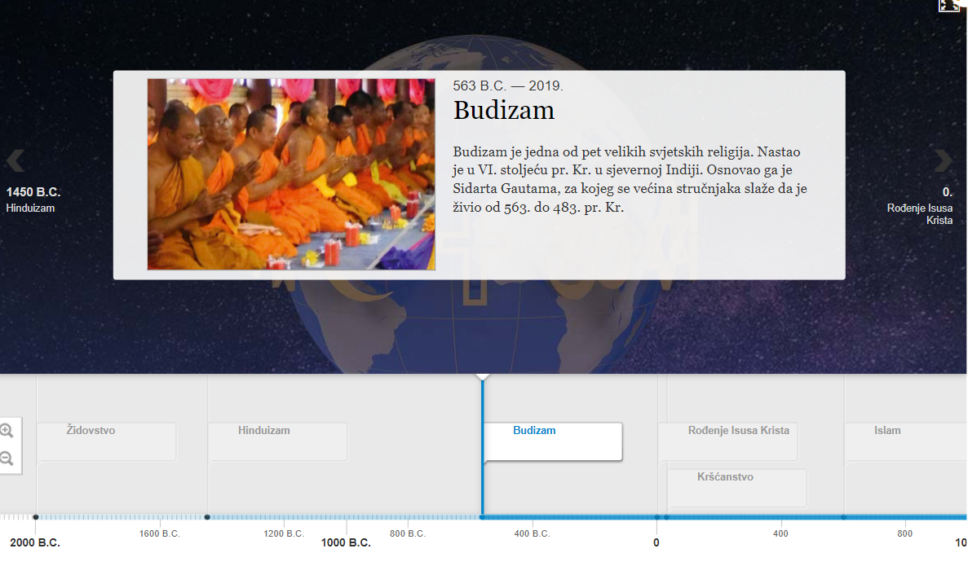

Slide 7
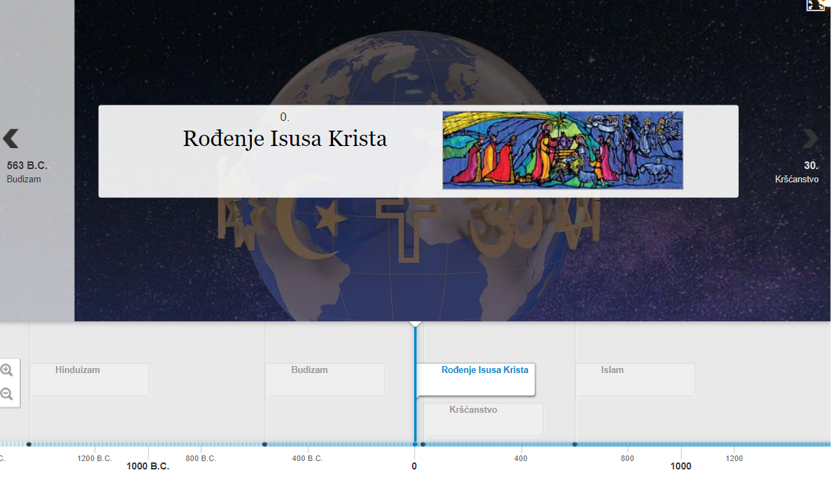

Slide 8
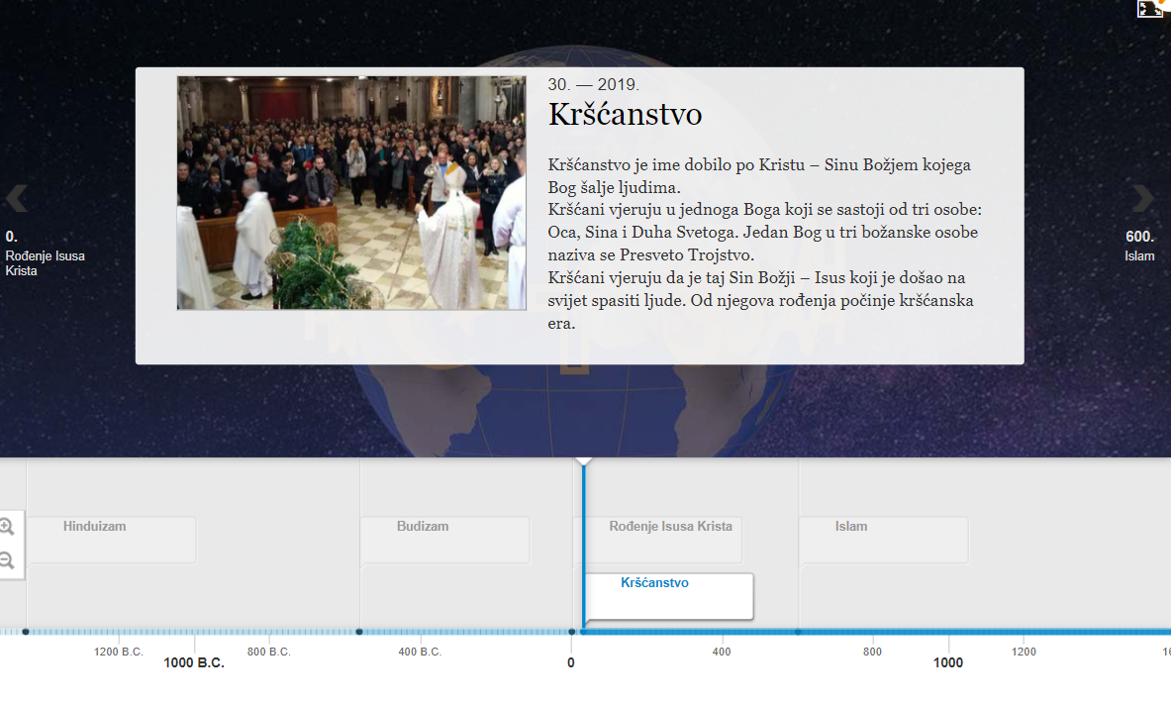

Slide 9
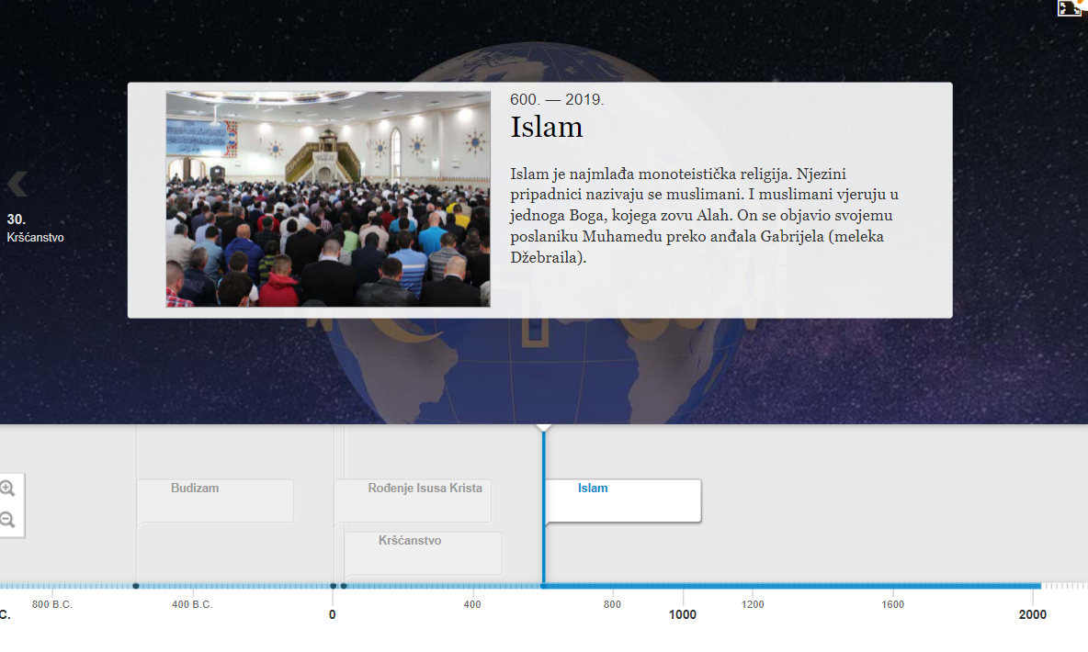

Slide 10
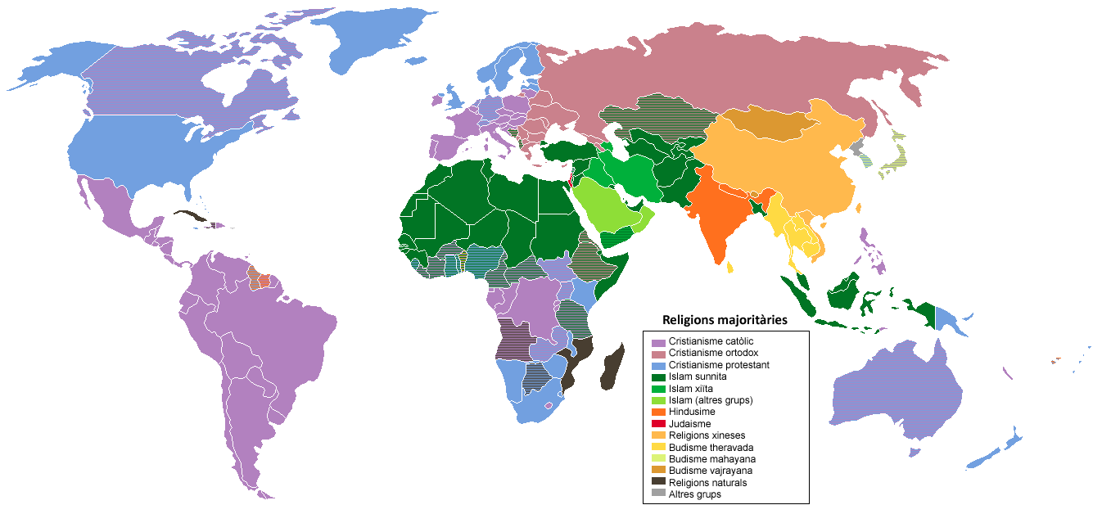

Slide 11
-ŽIDOVSTVO
-HINDUIZAM
-BUDIZAM
-KRŠĆANSTVO
-ISLAM
-20. st. prije Krista
-15. st. prije Krista
-6. st. prije Krista
-1. st. poslije Krista
-7. st. poslije Krista

Slide 12
-vjerovanje u postojanje samo jednoga Boga

